Slide 1
Titrering
Kemi C for HF
Kapitel 11

Slide 2
Titrering
En titrering er en kemisk analysemetode
Metoden bruges til at bestemme stofmængdekoncentrationen af et stof opløst i væske (ofte vand)
Vi tager udgangspunkt i et konkret eksempel: vi vil bestemme koncentrationen af salt (natriumchlorid) i havvand

Slide 3

Havvand
Havvand består af vand hvori der er opløst salte
Det primære salt i havvand er natriumchlorid
Natriumchlorid er letopløseligt (endda særdeles letopløseligt)
Natriumhclorid kan indgå i en fældningsreaktion med sølv(1+)nitrat
Med stofformler: NaCl(aq) + AgNO₃(aq) ⟶ AgCl(s) + NaNO₃(aq)
På ionform: Ag⁺(aq) + Cl⁻(aq) ⟶ AgCl(s)
Der dannes hvidt bundfald af sølv(1+)chlorid

Slide 4
Kaliumchromat
(Forklaringen på hvorfor vi skal se på kaliumchromat, kommer senere)
Kaliumchromat har formlen K₂CrO₄ og består af ionerne K⁺ og CrO₄²⁻
Kaliumchromat er også letopløseligt
Ved blanding af en opløsning af kaliumchromat og sølv(I)nitrat fældes der sølv(1+)chromat
Sølv(1+)chromat er rødt

Slide 5
kaliumchromat
Fældningsreaktion med stofformler:
K₂CrO₄(aq) + 2AgNO₃(aq) ⟶ Ag₂CrO₄(s) + 2KNO₃(aq)
Fældningsreaktion på ionform:
2Ag⁺(aq) + CrO₄²⁻(aq) ⟶ Ag₂CrO₄(s)

Slide 6

Titrering
Titrering består af to dele
1. En praktisk del i laboratoriet
2. En beregningsdel

Slide 7
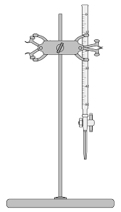
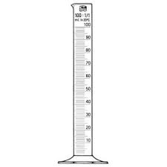
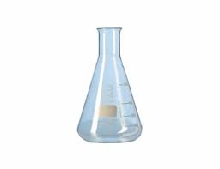
Del 1: I laboratoriet - UDSTYR
konisk kolbe
måleglas
stativ med buretteholder og burette

Slide 8
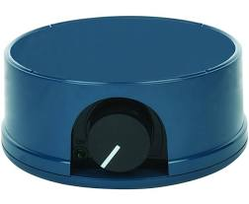
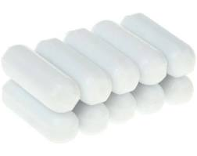
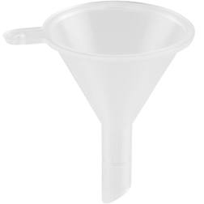
Del 1: I laboratoriet - UDSTYR
magnet
magnetomrører
tragt

Slide 9
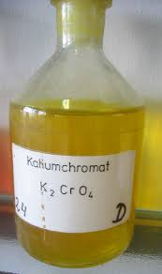
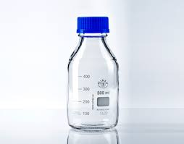
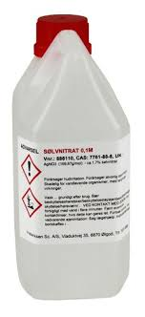
Del 1: I laboratoriet - kemikalier
havvand
(okay, flasken ser lidt tom ud)
kaliumchromat
(opløst i vand)
sølv(I)nitrat

Slide 10
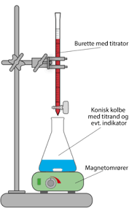
Del 1: I laboratoriet - Udførsel
1. Afmål 20,0 mL havvand med et måleglas
2. Overfør havvand til den koniske kolbe
3. Tilsæt nogle dråber kaliumchromatopløsning til kolben
4. Læg en magnet i kolben
5. Fyld buretten op med sølv(1+)nitrat-opløsning (brug tragt)
6. Sæt kolben på magnetomrører under buretten og tænd for magnetomrører
7. Tilsæt sølv(1+)nitrat fra buretten til opløsningen skifter farve (hvid⟶ rød)
8. Aflæs forbrugt volumen af sølv(1+)nitrat

Slide 11
Titrand og titrator
Det stof vi skal finde koncentrationen af, kaldes for titrand
I vores tilfælde er NaCl-opløsning vores titrand
Det stof vi tilsætter fra buretten kaldes for titrator
I vores tilfælde er AgNO₃-opløsning vores titrator

Slide 12
Indikatoren (Kaliumchromat)
Der er to stoffer i vores kolbe der kan udfældes med sølv(1+)nitrat fra buretten:
1) NaCl(aq) + AgNO₃(aq) ⟶ AgCl(s) + NaNO₃(aq)
  AgCl giver hvidt bundfald
2) K₂CrO₄(aq) + 2AgNO₃(aq) ⟶ Ag₂CrO₄(s) + 2KNO₃(aq)
  Ag₂CrO₄ giver rødt bundfald
  AgCl (hvidt) er mest tungtopløseligt
  Når al AgCl er udfældet, starter udfældningen af Ag₂CrO₄ (rødt)
  Når opløsningens farve skifter fra hvid til rød ved vi at der er tilsat lige så meget AgNO₃ som der oprindeligt var NaCl (stofmængde)

Slide 13
Ækvivalente mængder
Ifølge reaktionsskemaet reagerer natriumchlorid og sølv(1+)nitrat i forholdet 1:1
1 mol natriumchlorid vil derfor reagere med 1 mol sølv(1+)nitrat
Vi siger at der er ækvivalente mængder
Hvis vi i stedet for havde to stoffer (A og B) der reagerede i forholdet 1:2 (A + 2B …) ville 1 mol A og 2 mol B være ækvivalente mængder

Slide 14
Ækvivalenspunkt
Når vi under en titrering har tilsat en stofmængde af titrator (fra buretten) der er er ækvivalent med stofmængden af titrand (i kolben) siger vi at vi har nået ækvivalenspunktet

Slide 15
Del 2: beregninger
Fra forsøget har vi følgende oplysninger:
Volumen af havvand: V(NaCl) = 20,0 mL
Stofmængdekoncentration af sølv(1+)nitrat: c(AgNO₃) = 0,50 mol/L
Volumen af tilsat opløsning af sølv(1+)nitrat: V(AgNO₃) = 22,6 mL
Vi kender IKKE koncentration af natriumchlorid i havvand: c(NaCl)

Slide 16

Del 2: beregninger
Vi skal nu bruge de kendte(!) formler:
$n=c∙V$
$c= \frac{n}{V}$
n: stofmængde i mol
c: stofmængdekoncentration i mol/L
V: volumen i L

Slide 17
Del 2: beregninger
I beregningsdelen efter en titrering er der tre skridt
1. skridt: beregn stofmængden af titrator:
n(AgNO₃) = c(AgNO₃)∙V(AgNO₃) = 0,50 mol/L∙22,6 mL = 11,3 mmol
2. skridt: omsæt til stofmængden af titrand:
Da de to stoffer reagerer i forholdet 1:1 (Ag⁺(aq) + Cl⁻(aq) ⟶ AgCl(s)) er stofmængderne ens:
n(NaCl) = n(AgNO₃) = 11,3 mmol

Slide 18
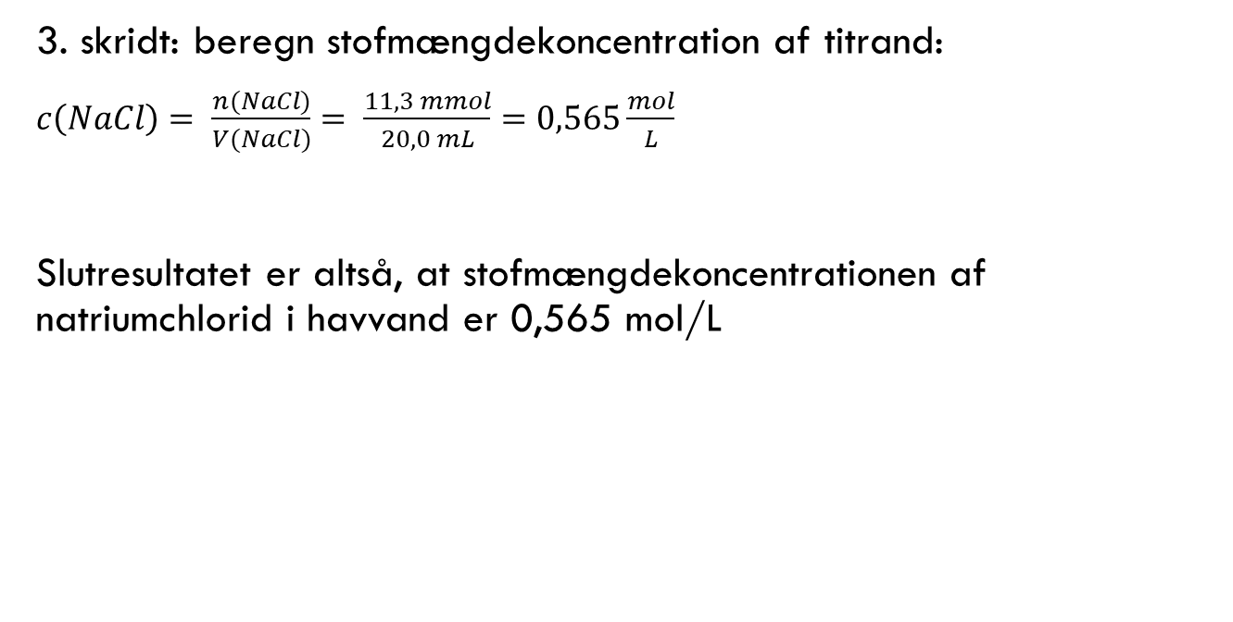
Del 2: beregninger
3. skridt: beregn stofmængdekoncentration af titrand:
$c\left(NaCl\right)= \frac{n(NaCl)}{V(NaCl)}= \frac{11,3 mmol}{20,0 mL}=0,565\frac{mol}{L}$
Slutresultatet er altså, at stofmængdekoncentrationen af natriumchlorid i havvand er 0,565 mol/L

Slide 19

Opgaver
Opgaveark: opgaver kapitel 11.docx
Opgave 1+2
30 minutter

Slide 20
Omregning til g/L
Enheden mol/L (mol pr. liter) er ikke altid den bedst egnede – den er fx uforståelig for folk uden kendskab til kemi
Man kan omregne til enheden g/L (gram pr. liter)
Vi kan betegne denne størrelse med α (det græske bogstav alfa)
Den beregnes af formlen:
α = c∙M,
hvor α er koncentrationen i enheden g/L, c er stofmængdekoncentrationen i enheden mol/L og M er molarmassen i enheden g/mol

Slide 21
Omregning til g/L
I vores eksempel fandt vi c = 0,565 mol/L
Molarmassen for NaCl kan beregnes:
M = 35,45 g/mol+22,99 g/mol = 58,44 g/mol
Og dermed kan vi beregne
α = c∙M = 0,565 mol/L∙58,44 g/mol = 33,0 g/L
NB: α er ikke en ”officiel” betegnelse for denne størrelse

Slide 22
Omregning til masseprocent
En anden måde at angive koncentration på, er at angive det som en masseprocent
På forrige side beregnede vi koncentrationen til at være 33,0 g/L
En liter havvand vejer ca. 1000 g
Masseprocenten beregnes:
${c_{masse}}_{\%}= \frac{33,0 g}{1000 g}∙100 \%=3,3 \%$
Masseprocenten beregnes:
〖𝑐_𝑚𝑎𝑠𝑠𝑒〗_%= (33,0 𝑔)/(1000 𝑔)∙100 %=3,3 %
En anden måde at angive koncentration på, er at angive det som en masseprocent
På forrige side beregnede vi koncentrationen til at være 33,0 g/L
En liter havvand vejer ca. 1000 g
Mass

Slide 23
Opgaver
Opgave 3+4
20 minutter

Slide 24
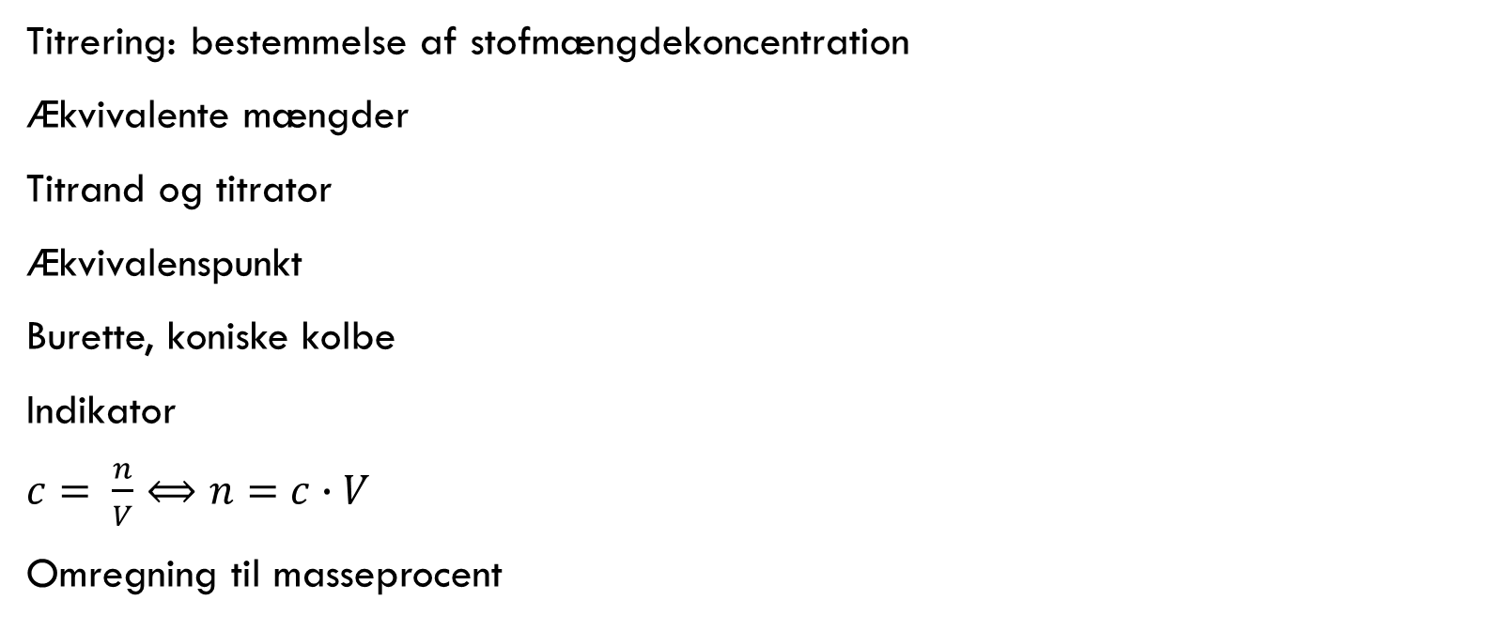
Oversigt
Titrering: bestemmelse af stofmængdekoncentration
Ækvivalente mængder
Titrand og titrator
Ækvivalenspunkt
Burette, koniske kolbe
Indikator
$c= \frac{n}{V}⟺n=c∙V$
Omregning til masseprocent

